Slide 1
못다 간 길,
힘겨운 길.
정년을 맞으며(1989~2016)
2016.6.2
노 응원

Slide 2
흐르는…. 1991.7 알아 보시겠습니까?
<사진>

Slide 3
2015
<사진>

Slide 4
못다 간 길, 힘겨운 길
제목: 학력(學力) 인플레이션의 메커니즘: 문제점과 대책
(2010년 자체연구비 신청과제, 2016년 연구비 반환처리)
이전 연구
“교육 평준화의 효과와 교육 최적화 대책,” 『경제논집』, 1993.
"한국 과열 과외교육의 메커니즘과 대책: 정보-게임이론적 접근," 『경제발전 연구』, 1999년 6월

Slide 5
(땜질 연구)
소득분배 척도 지니계수 통계치의 통계적 유의성 검증
1) (가구별) 가계 조사 원자료 사용
2) 부트 스트랩 방식(bootstrap methods) 적용
3) SAS를 이용한 계산 program 짜기(time-consuming)
"Statistical test of the Regional Income Inequality in Korea," The Korean Economic Association, The Korean Economic Review, Vol.22, No.2 (Winter 2006),
341-365.
"참여정부 기간 가구소득 분배는 과연 악화되었는가? -- 우리나라 가구소득 지니계수 변화의 통계적 유의성 검증 --," 『경제발전연구』, 2009년

Slide 6
1. 연구목적 및 필요성
고교졸업자의 대학진학율이 80% 넘는 고학력(?) 국가 → 최근 대졸자 실업 문제 대두
일부 학생들은 대입 재수에 이어 취업 재수를 하거나 졸업유예 편법을 쓰기도 하고, 4년제 대졸 후 2년제 전문대학 진학을 하는 사례까지.
다른 한편, 대졸자는 넘쳐나지만, 업계에서는 일 시킬만한 사람 없다 아우성!

Slide 7
이로 인한 엄청난 사회적 낭비(비용).
그런데 그 대책은 별로 없어 보인다.
왜 이런 현상이 지속되고 있는가?
그 메커니즘은 무엇인가?

Slide 8
연구내용
1) (국내외) 학력(성적) 인플레이션의 현실태: 자료 분석
(2) 물가 인플레이션과 학력 인플레이션 메커니즘의 비교분석
(3) 학력 인플레이션 메커니즘의 게임이론적 분석

Slide 9
학점 인플레이션
(grade inflation)

Slide 10
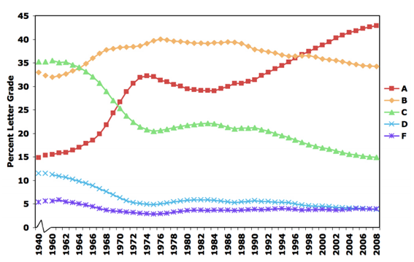
미국의 학점 인플레
학점 인플레이션 발생 주장자들

Slide 11
이 자료는 60년대 초에는 11~13개 대학, 70년대 초에는 29~30개 대학, 2000년대 초에는 82~83개 대학 등 총 135개 대학의 성적 자료임. 각 연도의 수치는 그 전년도와 당연도 및 다음 연도의 3개년 이동평균법으로 계산(60년대 이후 매년 자료가 있는 대학은 14개뿐이며 매년 조사된 대학은 상이함)(Rajstaczer & Healy, 2012, p.2).
이 자료에 따르면 A성적 비율은 1940년에 15%이던 것이 60년대 후반부터 급상승하여 70년대 중반 30%대에 도달한 후 2008년에는 43% 정도에 달함. 한편 B성적 비율은 동기간 40%까지 올랐다가 35% 정도에 이름. 그리하여 A+B 성적비율은 40년 48%에서 2008년 78%로 상승

Slide 12
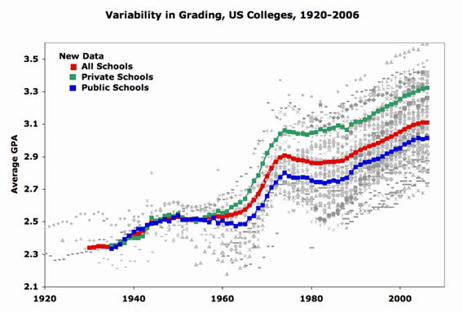

Slide 13
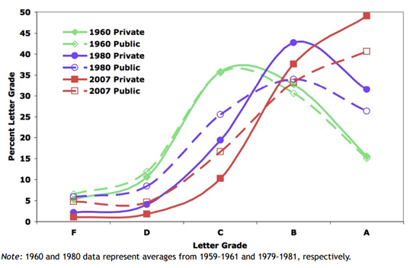

Slide 14
미국의 학점 인플레 부정론자
C. Adelman(1995): 3000개 이상의 대학을 조사하여 지난 20여년간 평균학점은 실제로는 약간 하락한 결과를 얻음.
C. Adelman(2004) : 1972년, 1982년, 1992년 고교 졸업자들의 대학 성적표(transcripts) 자료를 수집하여 분석. 평균 GPA는 2.70 -> 2.66 -> 2.74로 큰 변동이 없음. 명문대학들만 따로 보더라도 평균 학점은 거의 변화가 없음. Adelman(2004)는 학점 인플레이션은 극소수 최고급 명문대학 내의 현상에 불과한데 전국적인 현상인양 호도하고 있다고 주장한다.
A. Kohn(2002): Adelman의 연구결과 지지.

Slide 15
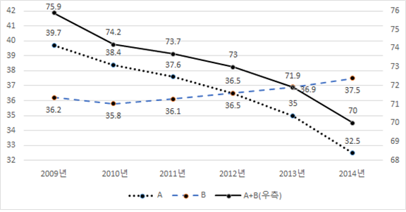
한국의 학점 인플레
「교육관련기관 정보공개에 관한 특례법」(2008.5)에 의해 모든 대학이 학점 정보 보고. 대학알리미에서 공개(전수조사에 해당)
전국 일반대학 재학생 성적분포 추이(대학알리미)

Slide 16
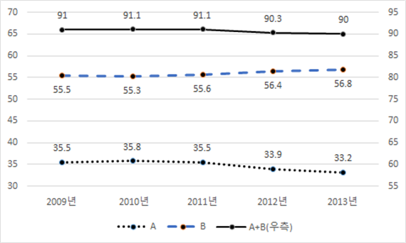
동 졸업생

Slide 17
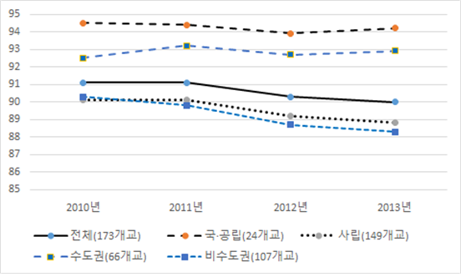
졸업생 대학별 A+B 비율

Slide 18
한국 일반대학의 교육과정(계열)별 총평점평균
(4.0기준 환산)
계열 | 2011년 | 2012년 | 2013년 | 2014년
전공 | 3.16 | 3.13 | 2.98 | 2.98
교양 | 2.98 | 2.96 | 2.88 | 2.90
교직 | 3.49 | 3.42 | 3.18 | 3.18
총계 | 3.09 | 3.07 | 2.95 | 2.96

Slide 19
대책
미국
Kamber(2008) 제안: A ≤ 20%, A+B ≤ 50%, 교과목의 표준 달성 실패시 F
참고로 Princeton 대학 2004년 교직원 투표로 결정
A ≤ 35%(단, 3-4학년 독자연구 과목에서는 A ≤ 55%).
이것은 1960년대 중반 이전(학점 인플레이션이 발발하기 이전)의 정규분포 기준상의 15~20%보다는 높지만 당시로서는 대담한 시도였다.

Slide 20
한국
일반적인 학부 교과목
A ≤ 30%, A+B ≤ 70%
국립대, 서울대 등

Slide 21
학력 인플레이션
한국의 학력 인플레이션의 문제
누가 피해자인가?
아무도 멈추려고 하지 않는 경주
대책이 없다
현실 실행가능한 방책에 만족해야

Slide 22
감사합니다.
항상
즐거운 연구 하시며
건강하시기를…..

